Slide 1
九年级数学下册第六章事件的概率
6.1 随机事件
WWW.PPT818.COM

Slide 2
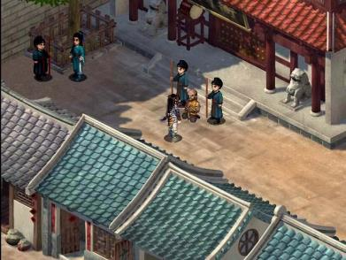
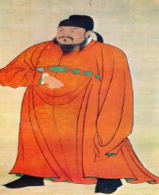
听故事
大唐勉玉公主驸马赵捍臣
因过失之罪被宰相张闻天
设陷，欲置于死地，双方
各执一词，引发了历史上
著名的抓阄定生死的奇案。
皇上下令，让宰相张闻天做两个阄，一张写“生”，一张写“死”，让驸马抓阄来决定自己的命运…

Slide 3
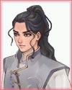
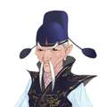
两张一定都是死，我命完也！
跟我斗，哼！
这下你完了吧。哈哈…
死
死

Slide 4
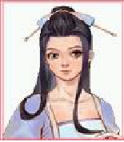
那个奸臣一定写了两个“死”，不公平，我要上奏父皇。让我来写，驸马就有救了…
生
生

Slide 5
次日，公主和宰相力争主写权，最终皇帝把此大权留给了自己…
你知道要是宰相写驸马会怎样？
你知道要是公主写驸马会怎样？
你知道要是皇帝写驸马会怎样？
宰相没能如愿以偿地写上他想写的内容，公主也没有。皇帝是公平的，最终驸马幸运的抓到了“生” … …

Slide 6
在自然界和实际生活中，我们会遇到各种各样的事件．
如果从结果能否预知的角度来看，可以分为两大类：
一类事件的结果是确定的；
另一类事件的结果是无法预知的

Slide 7
学习目标
1、了解随机事件、必然事件、不可能事件的基本概念和特点。
2、能根据随机事件、必然事件、不可能事件判断一件事情属于哪种事件。
3、能举出简单的随机事件、必然事件、不可 能事件。

Slide 8
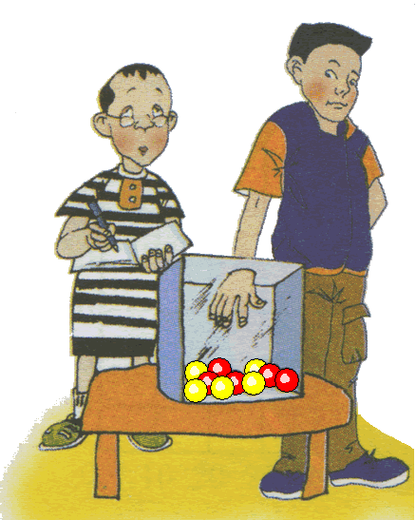
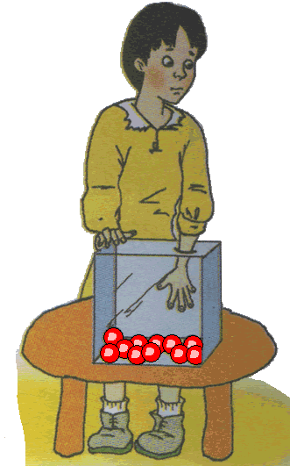
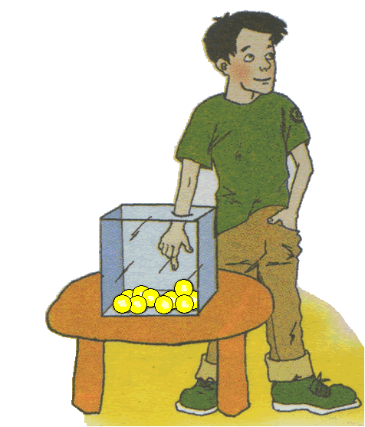
从箱子中任意摸出一球，一定能摸到黄球吗？说说你的想法？
有些事件我们事先能断定它一定会发生或者一定不会发生
有些事件我们事先无法肯定它会不会发生
必然事件
不可能事件
随机事件

Slide 9

在一定条件下
在一定条件下
必然会发生的事件
必然事件
确定事件
不可能发生的事件
不可能事件
可能发生也有可能不发生的事件
随机事件

Slide 10
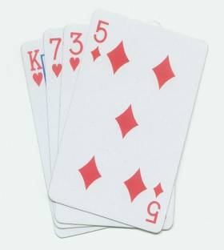
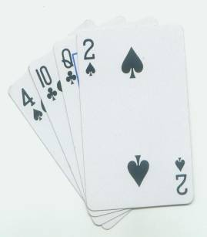
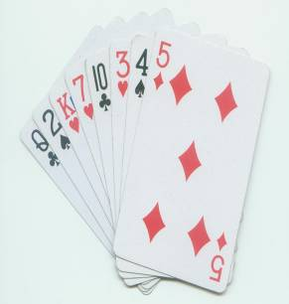
试分析:“从一堆牌中任意抽一张抽到红牌”这一事件是什么事件?
必然事件
不可能事件
随机事件

Slide 11

各抒己见
下面情况是什么事件。

Slide 12

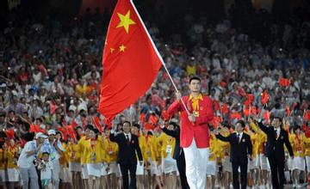
2008年奥运会在北京举办!

Slide 13
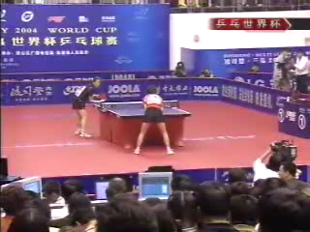

判断下面事件是什么事件？
我国运动员张怡宁、王楠在最后决赛中会师
  冠军属于中国
  冠军属于外国选手
冠军属于王楠

Slide 14
请你想一想
小伟掷一个质地均匀的正方形骰子，骰子的六个面上分别刻有1至6的点数。请考虑以下问题，掷一次骰子，观察骰子向上的一面：
（1）可能出现哪些点数？
（2）出现的点数会是7吗？
（3）出现的点数大于0吗？
（4）出现的点数会是4吗？

Slide 15
课堂小结
必然事件：在一定条件下重复进行试验时，在每次试验中必然会发生的事件。
确定事件
不可能事件：在一定条件下重复进行试验时，在每次试验中不可能发生的事件。
随机事件：在一定条件下，可能发生也可能不发生的事件.
也叫做不确定事件
特征：事先不能预料即具有不确定性！

Slide 16
谢谢大家

